Slide 1
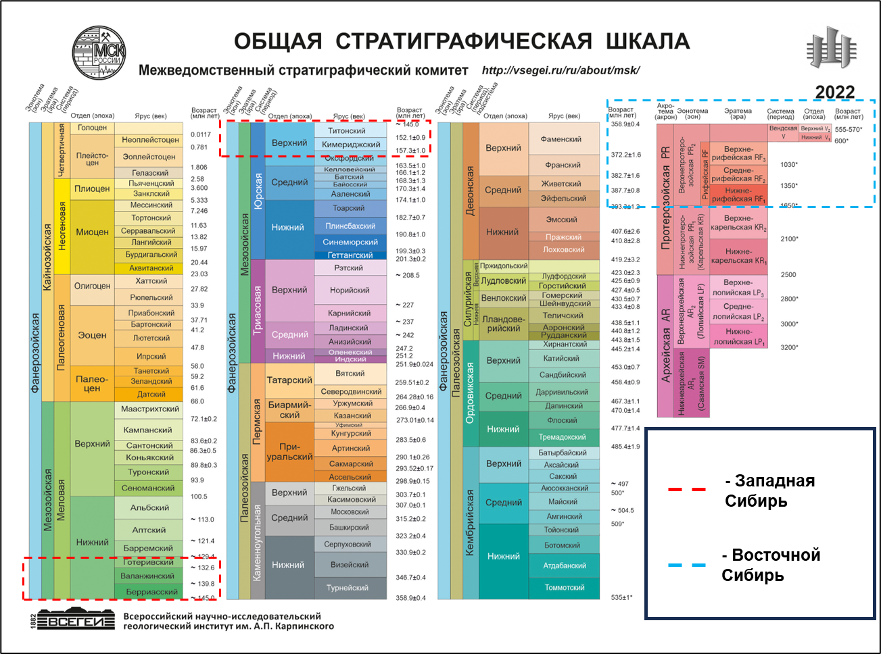
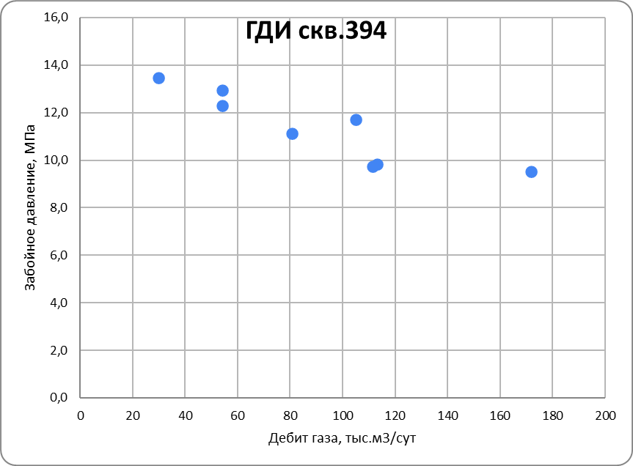
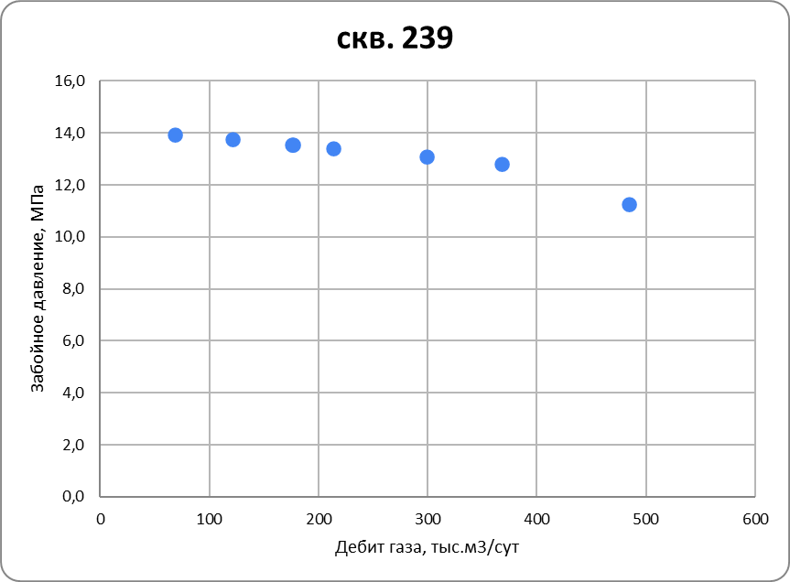
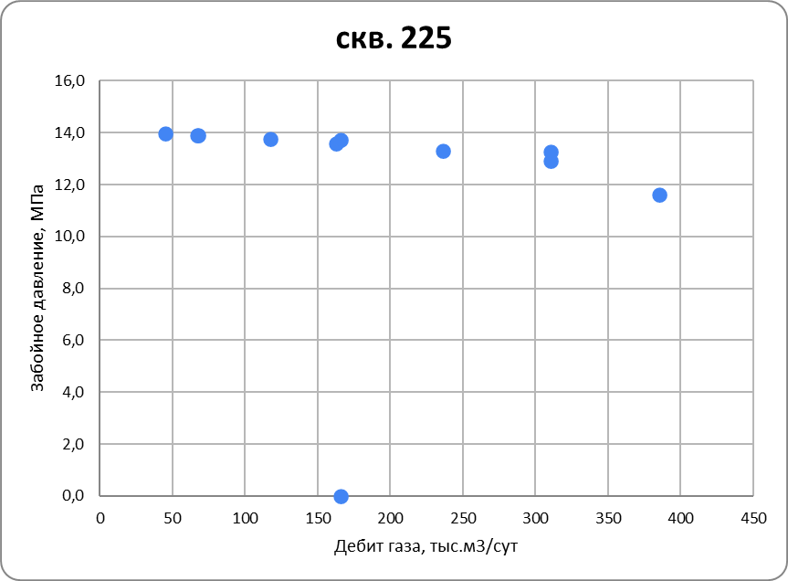
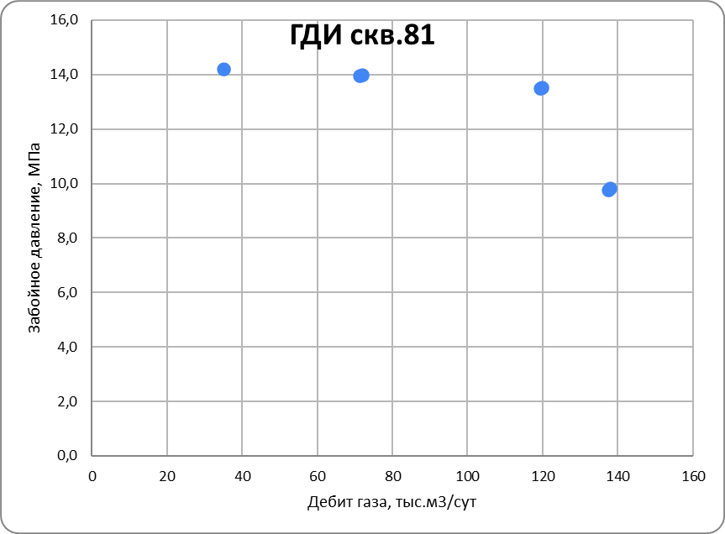
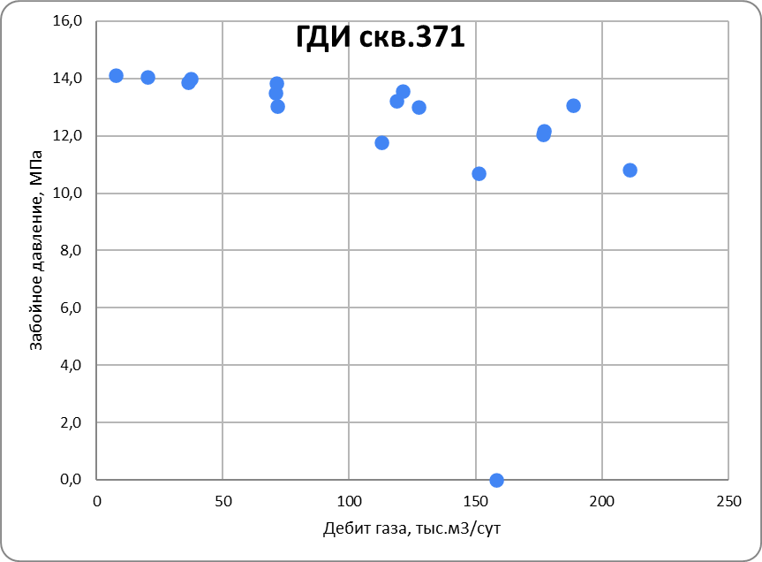
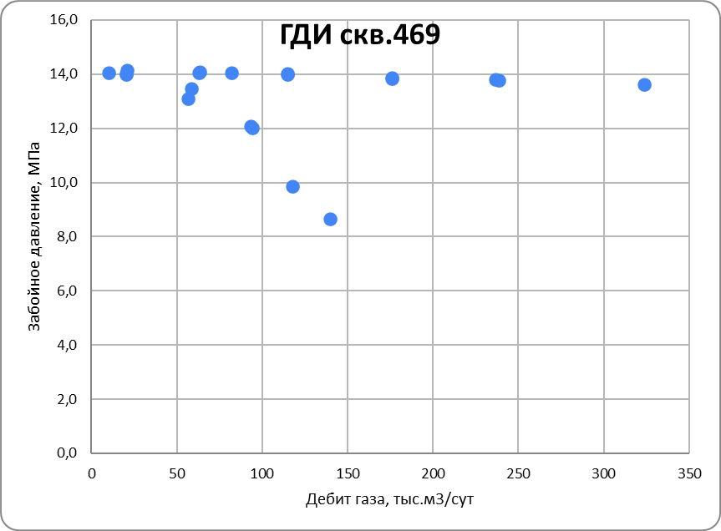
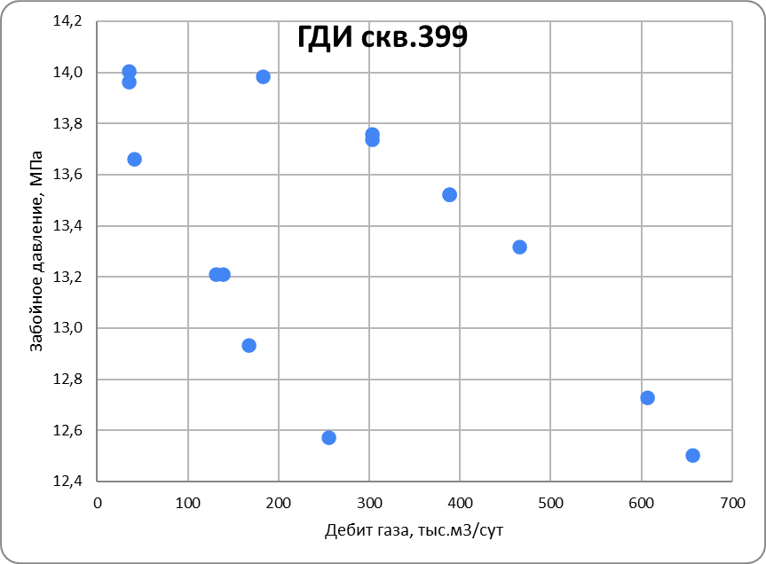
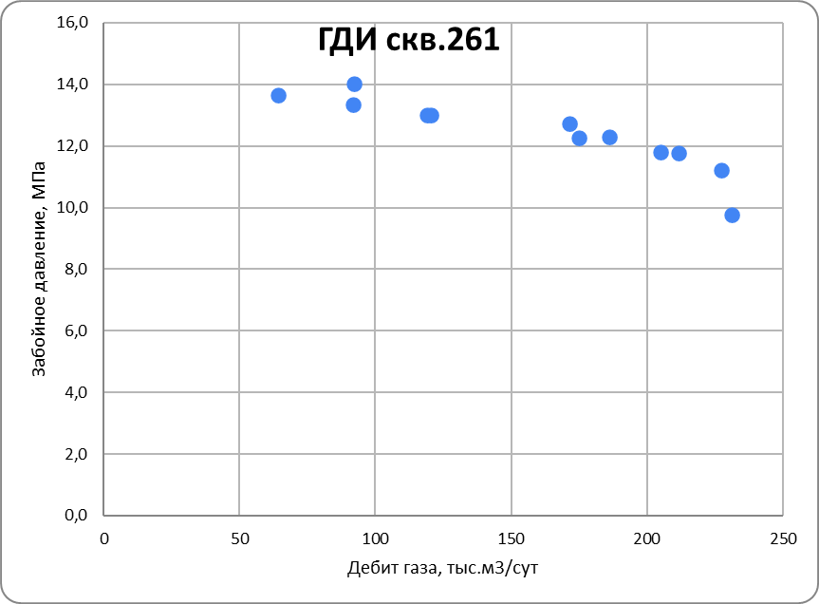
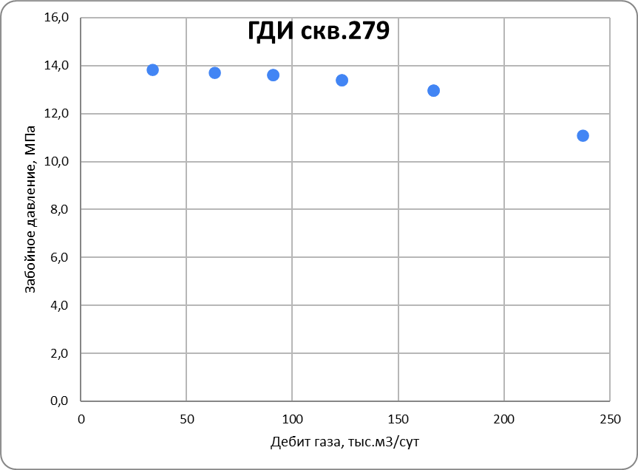
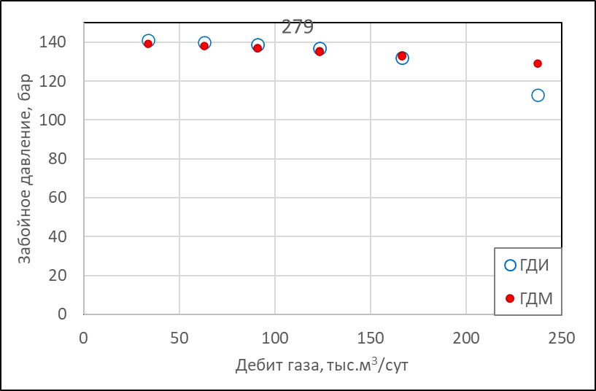
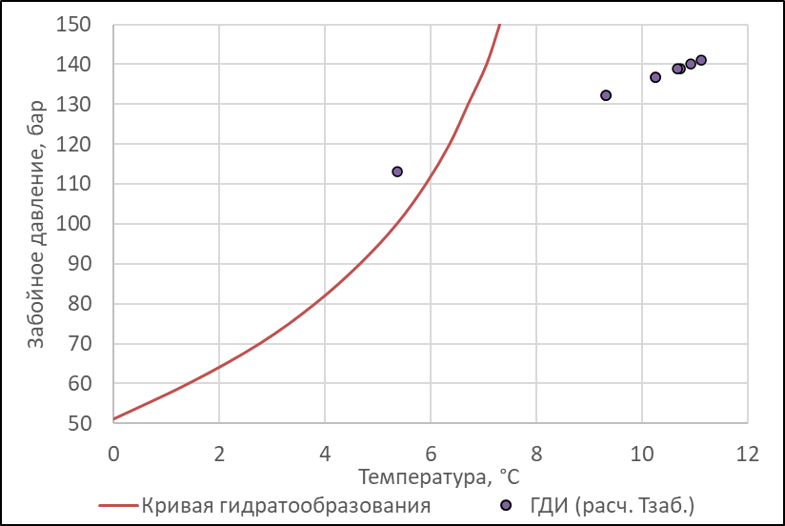
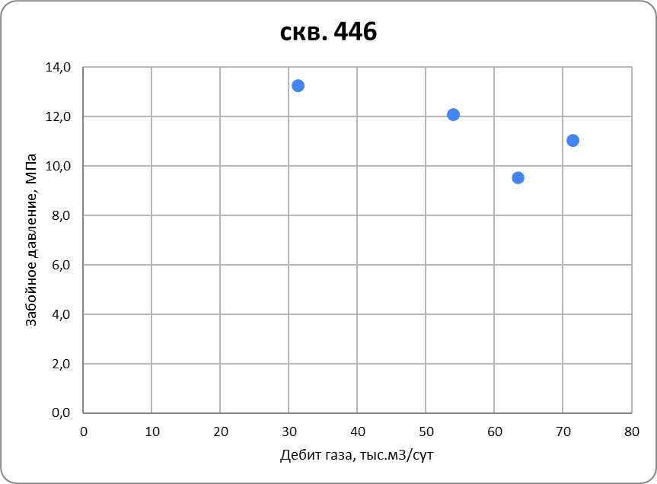
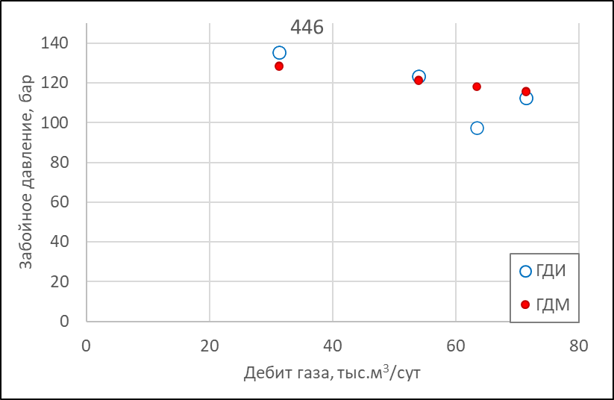
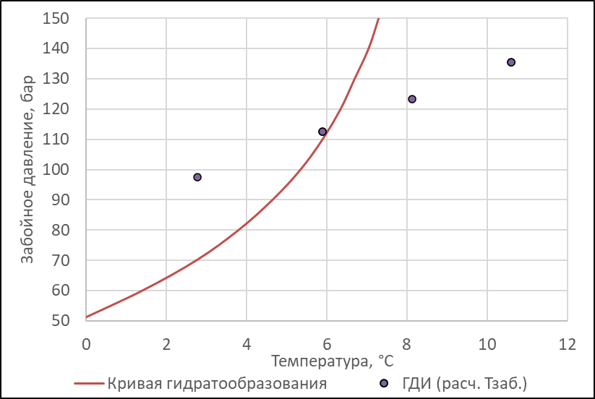
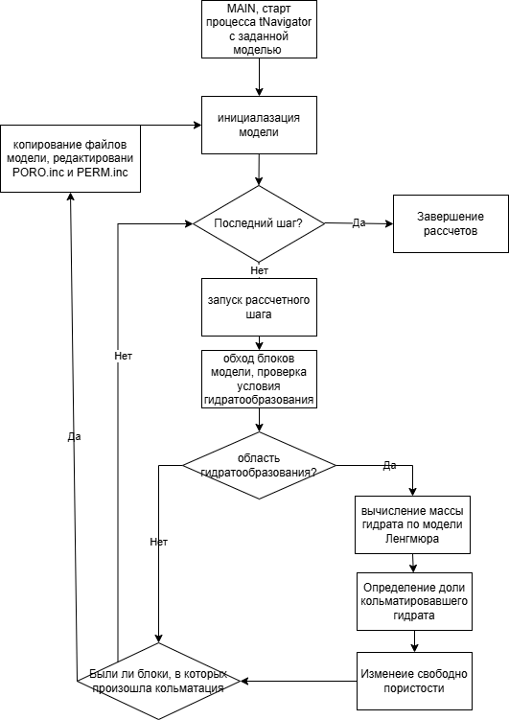
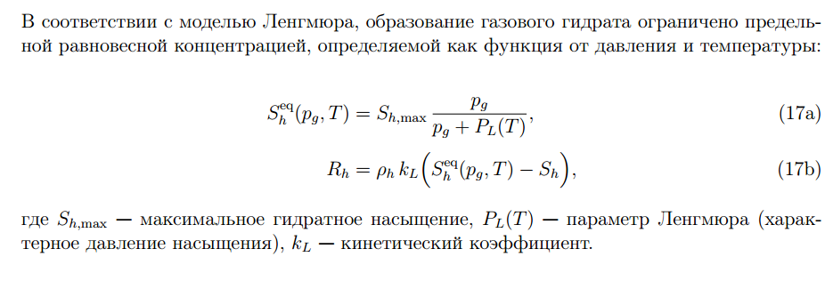
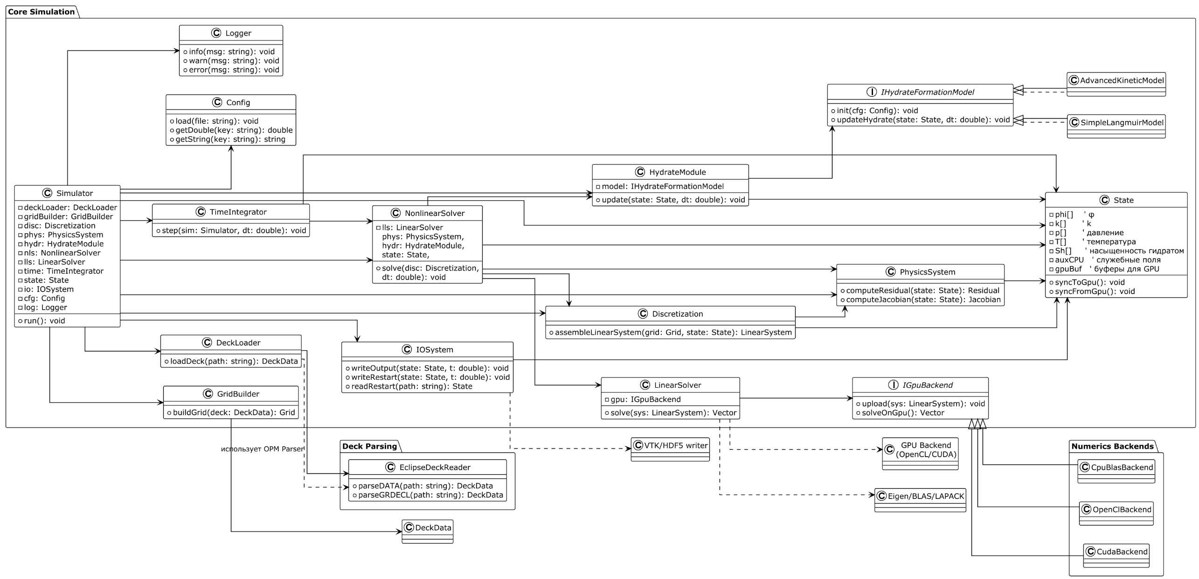
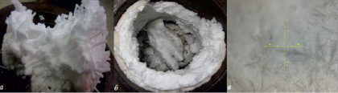
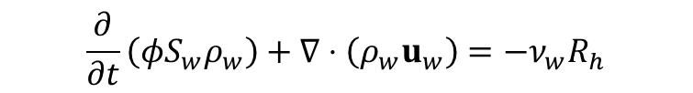

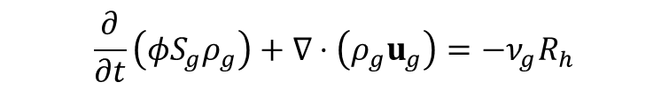
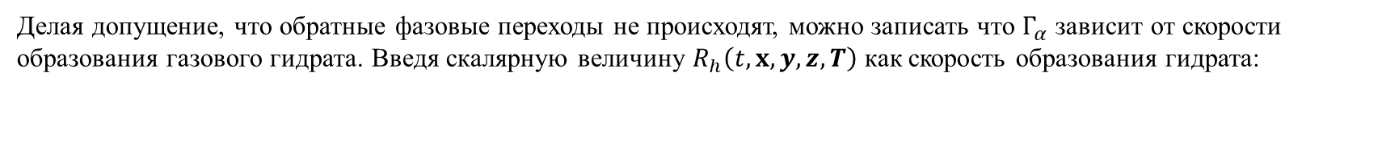
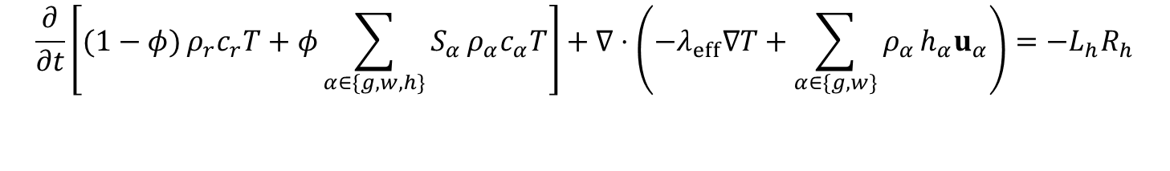
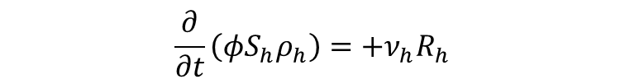
Развитие математических методов моделирования в задачах тепломассопереноса: численных и аналитических
Колбеко А.Б – аспирант, ТюмГУ
Ганопольский Р.М. – научный руководитель, к.ф.-м.н., зав.кафедрой моделирования физических процессов Школы естественных наук, ТюмГУ
Традиционные методы моделирования разработки:
- Гидродинамическое моделирование (Black Oil)
- Гидродинамическое моделирование (Compositional model)
- Прокси-модели (material balance, ARCHER)
- Модели на основе линий тока (streamline-based simulators)
Тип исследования происходит уменьшение диаметра устьевого штуцера, отработки скважины на режимах от 3 до 34 часов.
2) На основе данных ГДИ строится кривая продуктивности
3) Скважины с аномальным поведением кривой – кандидаты для моделивания.
Прикладная проблема: эксплуатация скважин на месторождениях с аномальными пластовыми давлениями и температурами сопровождается вынужденными остановками для проведения ГТМ обработок ПЗП от газовых гидратов, что снижает рентабельность и вызывает дополнительные операционные расходы.
Научная проблема: Существующие физико-математических модели, алгоритмы, программные комплексы не в полной мере позволяют достоверно моделировать процессы тепломассопереноса в газовых и газоконденсатных пластах с аномальными термобарическими условиями с учетом падения ФЭС призабойной зоны вследствие образования газовых гидратов.
Укрупненная группировка упоминаемых в публикациях месторождений на стратиграфической шкале (на основе материалов всероссийского научно-исследовательского геологического института им. А.П. Карпинского)
План Эксперимента
1) Валидация и отбор скважин с аномальными кривыми продуктивности
2) Подготовка секторных моделей для целевых скважин в симуляторе
3) Воспроизведение режима работы скважины в соответствии с ГДИ (rate-control) для скважины, вычисление расчётного забойного давления
4) Анализ результатов, выводы о применимости симулятора для скважин месторождения Х.
Цель: Исследовать, разработать и программно реализовать метод для моделирования процессов тепломассопереноса в газовых и газоконденсатных пластах с аномальными термобарическими условиями с учетом падения ФЭС призабойной зоны за счет образования газовых гидратов.
Задачи:
Проведение численных экспериментов по моделированию работы скважин в залежах с аномальными термобарическими условиями с применением существующих программных комплексов.
Разработка метода физико-математического моделирования фильтрации с учетом образования газовых гидратов в призабойной зоне скважины.
Разработка программного комплекса для численного решение предлагаемой физико-математической модели.
Верификация разработанного программного комплекса путем моделирования динамики работы скважин и сопоставления с фактическими профилями добычи, существующими программными комплексами.
Блок-схема алгоритма (ИКР)
Плюсы:
Падение продуктивности вследствие образования гидрата
Нет потребности реализовывать численную схему для тепломассопереноса
Недостатки:
Завершение расчетного шага без влияния выпадения гидрата, влияние на продуктивность на следующем шаге
Создание промежуточных моделей
Влияние порядка обхода блоков (перенос не кольматировавшегося гидрата в соседние блоки)
Нет учета падения минерализации связанной воды
Модель аккумуляции гидрата коллектором
Делая допущение, что обратные фазовые переходы не происходят, можно записать что $Γ_{α}$ зависит от скорости образования газового гидрата. Введя скалярную величину $R_{h}\left(t,x, y, z, T\right)$ как скорость образования гидрата:
$$Γ_{α}=ν_{α}R_{h}\left(t,x, y, z, T\right), где α∈\{g,w,h\}$$
При этом для газа и воды стехиометрический $ν_{α}$ должен быть отрицательным, а для гидрата положительным, тогда:
$$\frac{∂}{∂t}\left(φS_{g}ρ_{g}\right)+∇⋅\left(ρ_{g}u_{g}\right)=−ν_{g}R_{h}$$
$$\frac{∂}{∂t}\left(φS_{w}ρ_{w}\right)+∇⋅\left(ρ_{w}u_{w}\right)=−ν_{w}R_{h}$$
$$\frac{∂}{∂t}\left(φS_{h}ρ_{h}\right)=+ν_{h}R_{h}$$
(прим. Например Модель Леонтьева Н. Е. для одновременного учета кольматационных и суффозионных процессов (т.е осаждения и переноса))
Здесь $ρ_{α}=ρ_{α}(p_{α},T)$ - плотности фаз, $u_{α}$ - фильтрационные скорости, $R_{h}$ - скорость образования гидрата, $ν_{g},ν_{w},ν_{h}$ - стехиометрические коэффициенты переноса массы (могут быть вычислены на основе уравнения состояния (Пенга-Робинсона) или взяты экспериментальные).
Законы сохранения энергии с учетом фазовых переходов
Для численного решения уравнения сохранения энергии используем метод контрольных объёмов (finite volume method, FVM). Пространственная область разбивается на непересекающееся семейства контрольных объёмов
Учитывая, что рассматриваемый процесс образования гидратов в аномальных пластах зависит не только от давления, но и от температуры, необходимо также учитывать закон сохранения энергии:
Условия решения краевой задачи:
Моделируемая область ограничивается радиусом контура питания в 1000 метров.
No-flow границы у контура питания с нулевым градиентом давления.
Не учитывается интерференция между скважинами.
Заданы поля пористости, проницаемости.
Задана начальное давление, температура.
Заданы PVT-свойства пластовых флюидов.
Известно начальное насыщение коллектора (Sw, Sg), гидратов нет.
Принимается допущение о несжимаемости флюидов и газового гидрата.
Принимаются однонаправленные фазовые переходы Sw + Sg = Sh,
обратный произвольный переход не рассматривается (нет диссоциации).
Сетка стационарная прямоугольная.
Известна кривая гидратообразования, состав газа и воды, наличие центров кристаллизации в виде
парафинов или иных примесей.
$$\begin{aligned}\frac{∂}{∂t}\left[(1−φ) ρ_{r}c_{r}T+φ\sum_{α∈\{g,w,h\}}^{​}{S_{α}}ρ_{α}c_{α}T\right]&+∇⋅\left(−λ_{eff}∇T+\sum_{α∈\{g,w\}}^{​}{ρ_{α}}h_{α}u_{α}\right)=−L_{h}R_{h}\end{aligned}$$
Внутренняя энергия фаз в порах
Конвективный перенос тепла фазами при движении
Здесь $ρ_{r},c_{r}$ — плотность и теплоёмкость матрицы, $c_{α}$ — теплоёмкости фаз, $λ_{eff}$ — эффективная теплопроводность пористой среды, $h_{α}$ — удельные энтальпии фаз, $L_{h}$ — удельная скрытая теплота образования гидрата.
Диаграмма С3 программного комплекса для моделирования с учетом образования газовых гидратов
Результаты:
Выполнено численное моделирование скважин месторождения Х , произведен анализ данных ГДИ, выявлены аномальные падения продуктивности на высоко депрессионных режимах работы.
Выполнена первая итерация разработки физико-математической модели ( подробнее после публикации статьи “Физико-математическая модель тепломассопереноса в газовых пластах с учетом фазовых переходов в газовые гидраты”)
Выполнено проектирование программного комплекса, в процессе выполнения реализация.
Разработан план численного эксперимента и верификации результатов.
Таким образом, исследование, разработка и программная реализация новых метод для моделирования процессов тепломассопереноса в газовых и газоконденсатных пластах является важной и актуальной задачей для развития ТЭК и является необходимым условием для ведения эффективной экономической деятельности.

